Slide 1
DIPLOMSKI RAD br. 1731
Primjena raspodijeljene knjige zapisa za kontrolu ulaza
Krešimir Ostović
Zagreb, Rujan 2018.
<number> od 8

Slide 2
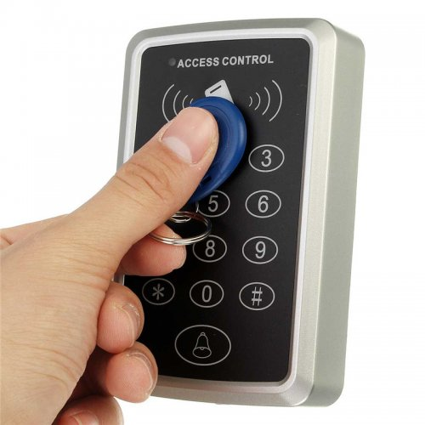
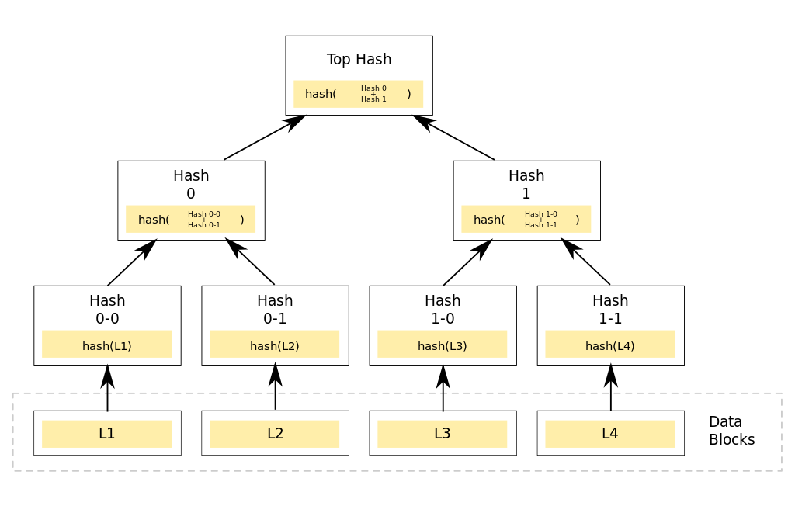
Uvod
Zagreb, Rujan 2018.
<number> od 8

Slide 3

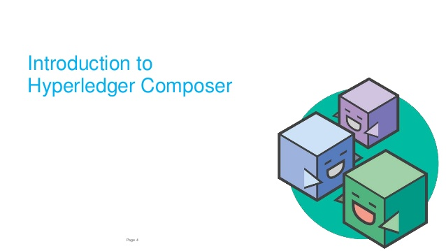
Hyperledger
Zagreb, Rujan 2018.
<number> od 8

Slide 4
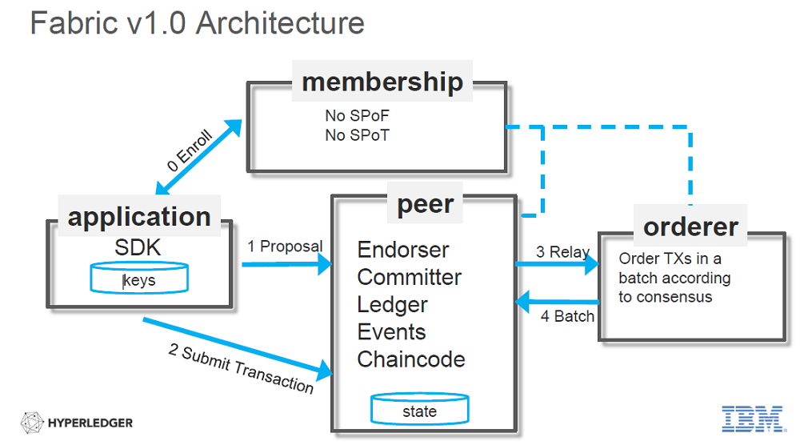
Hyperledger
Zagreb, Rujan 2018.
<number> od 8

Slide 5


Ethereum
Zagreb, Rujan 2018.
<number> od 6
Notes:
Tekst u Notes dijelu potrebno je pisati fontom Times New Roman 12pt. Osnovna formatiranja teksta su već ubačena u ovaj predložak: u meniju Format - podmeni Line spacing postavljene su vrijednosti - Line spacing = jedna linija i Before paragraph = pola linije.
Stoga paragrafe nije potrebno odvajati praznim linijama. Formatiranje koje je provedeno na jednoj stranici ne prenosi se na ostale. Stoga je potrebno u svakom Notesu ponoviti postupak formatiranja: poravnavanje po obje margine, Line spacing i Before paragraph.
Notes dio služi samo za pisanje teksta (nema slika).
Ostale oblike formatiranja teksta (buletti i slično) autor može sam odabrati.

Slide 6
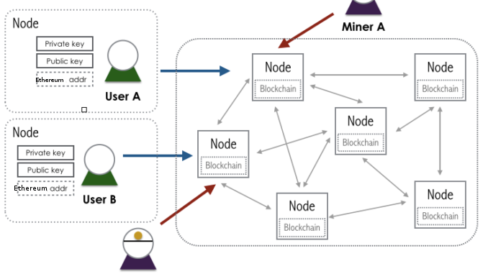
Ethereum
Zagreb, Rujan 2018.
<number> od 8
Notes:
Tekst u Notes dijelu potrebno je pisati fontom Times New Roman 12pt. Osnovna formatiranja teksta su već ubačena u ovaj predložak: u meniju Format - podmeni Line spacing postavljene su vrijednosti - Line spacing = jedna linija i Before paragraph = pola linije.
Stoga paragrafe nije potrebno odvajati praznim linijama. Formatiranje koje je provedeno na jednoj stranici ne prenosi se na ostale. Stoga je potrebno u svakom Notesu ponoviti postupak formatiranja: poravnavanje po obje margine, Line spacing i Before paragraph.
Notes dio služi samo za pisanje teksta (nema slika).
Ostale oblike formatiranja teksta (buletti i slično) autor može sam odabrati.

Slide 7
Usporedba
PBFT vs. PoW
Permissioned vs. Perimssionless
Private vs. Public
Chaincode vs. Smart Contracts
Trust vs. no trust
Zagreb, Rujan 2018.
<number> od 8

Slide 8

Kraj
Demonstracija aplikacije za kontrolu ulaza na Ethereumu i Hyperledgeru i pitanja
Zahvaljujem se na pažnji!!
Zagreb, Rujan 2018.
<number> od 8

